Slide 1
Mini-curso
Introdução à Estatística Inferencial para Ciências da Fala e da Linguagem
Plínio A. Barbosa
DL/IEL/Unicamp
plinio@iel.unicamp.br

Slide 2
Noções gerais de estatística inferencial
Nível de mensuração: nominal, ordinal e intervalar (implica técnicas estatísticas distintas)
Amostra e população: ( , s) vs (μ,σ)
Procedimentos de aleatorização (atribuição aleatória de tempo e tratamento ao sujeito)
Varíavel aleatória dependente e variável aleatória independente (de controle)
x

Slide 3
Distribuições estatísticas mais freqüentes em ciências da fala e da linguagem
Para variáveis intervalares: distribuições paramétricas
  Normal ou gaussiana
    Teorema do limite central
    Testes de normalidade (Kolmogorov-Smirnoff + Liliefors e Shapiro-Wilks)
  Student ou t (teste de igualdade de médias para n < 30). Pode ser de var. independentes ou dependentes)
  F (teste de igualdade de variâncias)

Slide 4
Testes de hipóteses
Relação entre amostra e população
  Amostra: descritores ➢ População
Decisão fundamentada por valores extremos para uma dada população, definido em torno de uma probabilidade, o nível de significância (α)
Erros estatísticos:
  tipo I (α) ou rejeitar hipótese nula verdadeira e
  tipo II (β) ou aceitar hipótese nula falsa

Slide 5
Teste t de var.independentes
Barbosa e Madureira, 1999
Problema: mostrar que o acento frasal tem efeito sobre a consoante heterossilábica de uma unidade VV numa seqüência CV (V.C) independentemente de fronteira sintática
Variável dependente: duração de consoante (intervalar, mas positiva). Por que duração?
Variáveis independentes: paradigma acentual da palavra anterior; grau de coesão sintática na unidade
Dialeto: paulista (dois sujeitos)

Slide 6
Montagem do corpus
Consoante estudada em sílaba CV:  Por quê?
Vogal que a segue? Baixa [a]. Por quê?
Escolha de uma palavra-veículo com tônica na sílaba seguinte. Por quê?
Frases-veículo com número semelhante de sílabas, por quê?
Contraste de palavras ou locuções anteriores com [a] também, por quê?
Paroxítona vs oxítona e condição ceteris paribus

Slide 7
Corpus usado
Número de repetições por frase: 12
Força sintática maior: s1 (número de sílabas)
  Zé diz (se gaba/se gabá). Chapado também. (10)
Força sintática intermediária: s2
  Digo (se gaba/se gabá) chapado e baixo. (10)
Força sintática menor: s3
  José Paulo diz: “(se gaba/se gabá) chapado”. (10)
Controle a posteriori da taxa de elocução nas seis frases por locutor (ANOVA)

Slide 8
Teste t de variáveis independentes
Por que de “variáveis independentes”?
  H₀: μ₁ = μ₂ ; H_{a}: μ₁ ≠ μ₂ α = 2%
  t = (média 1 - média 2)/√(var1/n₁ + var2/n₂)
  t_{C} = 2,508 (para α/2 = 0,01 e graus de liberdade = (n₁-1) + (n₂-1) = 22
112 (4)
122 (11)
t = -10/√(16/12 + 121/12) = -2,96
Como |t| > t_{C:} H_{a}: μ₁ ≠ μ₂

Slide 9
Duração de : médias (e desvios-padrão) em ms e sig*. para α = 2%
locutor AJ
locutor GR
frase
Parox.
Oxít.
Parox.
Oxít.
s3
*112 (4)
*122 (11)
124 (5)
127 (12)
s2
*135 (16)
*155 (14)
*150 (8)
*163 (11)
170 (18)
179 (11)
-
-
s1

Slide 10
Para reflexão (próxima aula)
O que me revelaria diferenças de variança entre as duas condições?
Que população subjaz a amostra?
Quais outros segmentos importantes cuja duração deve ser medida?
Por que adotou-se um α menor?
Sugira outras palavras- e frases-veículo. Qual o interesse de se gravar outros locutores?
Por que não poderia usar três testes t para comparar a as três condições prosódicas 2 a 2?

Slide 11
Estrutura e hipóteses da Análise de Variança (ANOVA) 1
Permite o teste simultâneo sobre a igualdade de varianças e médias de vários grupos de amostras
Fundamenta-se num teste F da variança entre os grupos, σ_{BG}², (inferida via variança entre as médias dos grupos) contra a variança dentro do grupo, σ_{WG}², (inferida via média das varianças de cada grupo)
Mas as varianças dos grupo devem ser estatisticamente iguais (homocedasticidade)

Slide 12
Estrutura e hipóteses da Análise de Variança (ANOVA) 2
Na One-Way ANOVA (um fator), o modelo matemático é: x_{ij} = μ + α_{i} + ε_{ij}
x_{ij} é cada valor j do grupo i; μ é a média da população, α_{i} é o efeito por pertencer ao grupo i e ε_{ij} é o resíduo ou erro aleatório. A distribuição total dos resíduos deve ser normal para realizar a ANOVA.
Se não há efeito de grupo, α_{i} = 0
Feito calculando-se F = s²_{BG}/s²_{WG}

Slide 13
ANOVA para controle post-hoc de taxa de elocução
Problema:estudo da duração de unidades lingüísticas. Deseja-se descartar a influência da taxa de elocução nos resultados. Tomar providências para a recolha e verificar a posteriori a igualdade estatística das médias da duração das unidades VV (ou sílabas). A duração média é o inverso da taxa de elocução: TE = 1/média duração VV
Variável dependente: duração de unidade VV (intervalar, mas positiva)
Variáveis independentes: trechos a comparar

Slide 14
Providências a priori para a montagem de corpus com TE contr.
Gravar trechos com número de sílabas semelhante numa mesma sessão
Usar um trecho de fala gravada com o próprio sujeito entre pausas e sessões (se não for possível evitar gravações em momentos distintos) como prompt. Este pode ser usado para eliciar variação na taxa de elocução
Jamais usar um metrônomo para eliciar a TE

Slide 15
Corpus usado e medidas efetuadas no Praat
Corpus Lobato com quatro locutores paulistas
Determinação manual (ou semi-automática) das fronteiras das unidades VV
Preparação via script Praat do arquivo texto com etiquetas (transcrição) e durações em milissegundos
One-Way ANOVA (fator LOCUTOR) com quatro níveis para α = 0,05. Qual a taxa de elocução comum (se houver)? Qual o locutor que não se encontra na mesma TE (testes post-hoc)
Cálculo de poder do teste (prob. rejeitar H_{o} falsa)

Slide 16
Para reflexão (próxima aula)
Por que não comparar os valores das taxas de elocução diretamente?
A ANOVA aponta sempre pelo menos uma diferença de variança no conjunto
O que fazer se as hipóteses matemáticas para se fazer uma ANOVA não forem obedecidas?

Slide 17
ANOVA e encontro acentual
Barbosa 2002 e Barbosa et al. 2004
Problema: mostrar se há evidência para o deslocamento acentual tal como proposto por Liberman e Prince (1977)
Variável dependente: duração e f₀ de três unidades lingüísticas pertinentes para acento: sílaba, unidade VV e rima
Variáveis independentes: situação de encontro vs não-encontro acentual em quatro pares de frases; posição da unidade na palavra-alvo

Slide 18
Montagem do corpus
  [Eu comi bolor] sexta-feira à noite. (CONTROLE)
  [Eu comi bolo] sexta-feira à noite. (TESTE)
  [O bordeaux chinês] derramou-se pela mesa.
  [O bordeaux xucro] derramou-se pela mesa.
  Um lindo [bebê carmim.] (pos. pós-focal)
  Um lindo [bebê calvo.]
  Parece que [falou ‘baixou’], e não ‘caiu’.
  Parece que [falou ‘baixo’], e não ‘alto’.

Slide 19
Previsões de modelos
Liberman & Prince 1977
Nosso modelo
O [bordeaux chinês] derramou-se pela mesa. (CONT.)
O [bordeaux xucro] derramou-se pela mesa. (TESTE)
=
vs
+
+

Slide 20
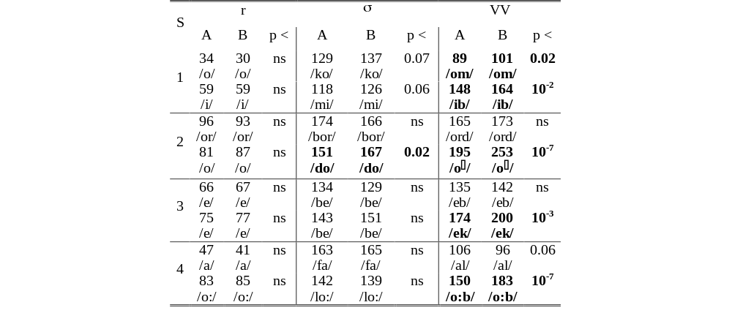
One-Way ANOVA: PB

Slide 21
Demonstração: PE
Opções de seleção de ANOVA no Statistica
Organização dos dados
Interpretação dos resultados para dois pares de frases

Slide 22
Para reflexão (próxima aula)
Por que é necessário certificar-se da igualdade estatística das taxas de elocução?
Por que o uso de frases de controle e condições sintáticas distintas?
Por que a escolha de cinco repetições (e não mais)?
Por que é fundamental não falar ao sujeito do que se trata o experimento?
É importante fazer um teste de percepção da tonicidade nas palavras-alvo?

Slide 23
Testes não-paramétricos e correlações
Mostraremos os testes designados para variáveis ao nível intervalar ou ordinal
Equivalências:
  ANOVA → Kruskal-Wallis
  Teste t de var. dependentes → Wilcoxon
  Teste t de var. independentes → Mann-Whitney U
  Correlação de Pearson → Correlação de Spearman
  ANOVA de medidas repetidas: Friedman’s ANOVA

Slide 24
Correlação entre número de VV em GA (n) e duração do mesmo (I)
Delimitação de grupo acentual
  abordagem pela via da produção da duração
  abordagem pela via da percepção
  abordagem mista
O problema da posição da cabeça do domínio: esquerda ou direita? Aumento de duração é percebido como final de domínio!
A significância dos resultados de uma correlação

Slide 25
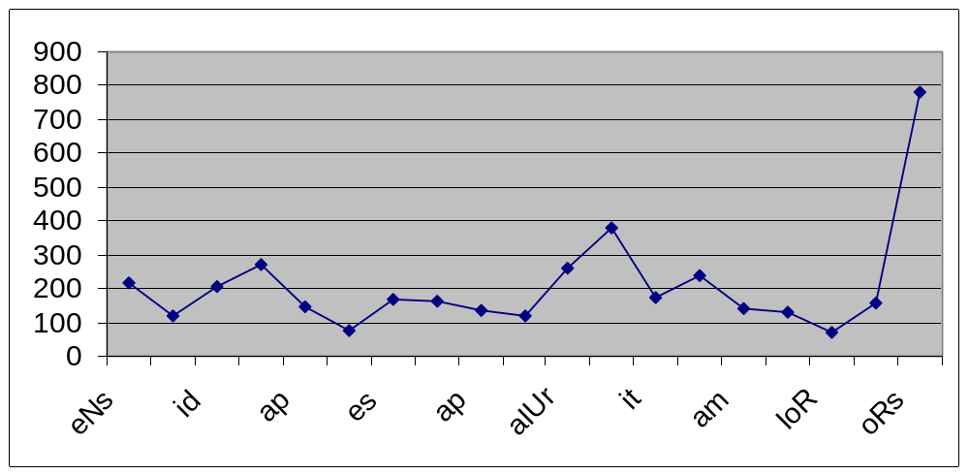
Contornos duracionais: duração bruta (segundos)
“Em s|egu|id|a |ap|ar|ec|eu um p|ap|ag|aio r|eal qu|e t|inh|a
f|am|a d|e or|ad|or.
Duração (segundos)
Posição no enunciado

Slide 26
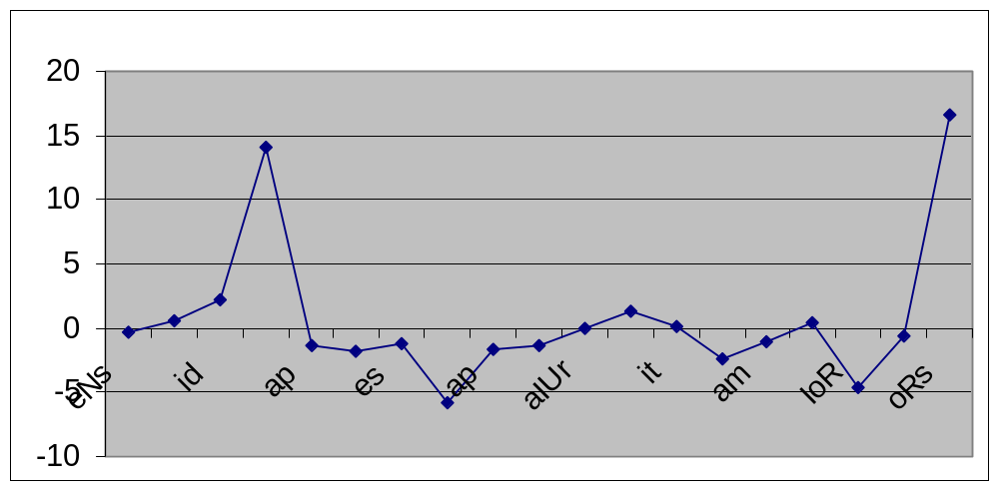
Contornos duracionais: duração normalizada (z-score estendido)
z = (dur bruta_{VV} - Soma média dur seg)/√ Soma var dur seg

Slide 27
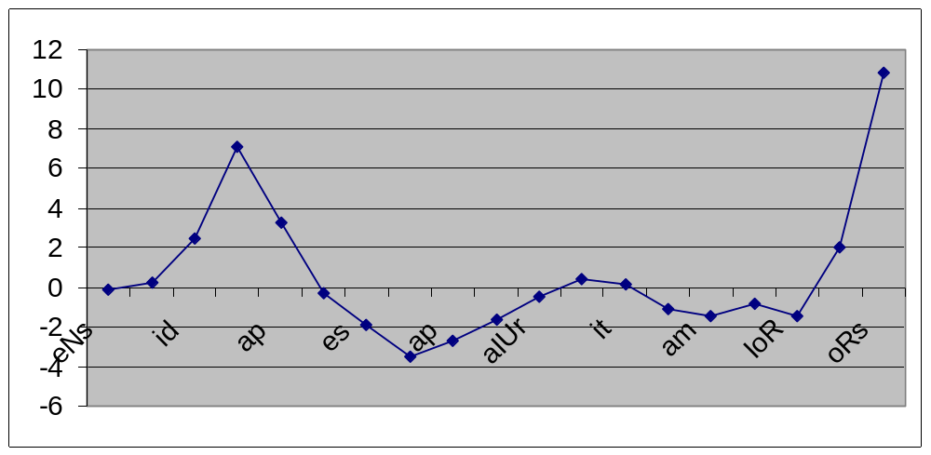

Contornos duracionais: z-score estendido suavizado
z_{suav.} = (5*z_{i}+3*z_{i-1}+3*z_{i+1}+z_{i-2}+z_{i+2})/13
acento frasal
Em seguida |apareceu um papagaio real qu|e tinha
fama | de orador.

Slide 28
Demonstração 1: Correlação de Pearson e Spearman
Fala normal: correlações de Pearson (62 %, p < 10⁻⁴) e Spearman e Gamma (62 % e 52 %) entre n (número de VV no grupo acentual) e I (duração do grupo acentual). Qual a diferença?

Slide 29
Demonstração 2: Correlação de ordens de fonemas em corpora
Uso para balancear um corpus em termos de freqüência de fonemas do PB (Spearman): NURC (contagem de freqüência por Albano et al. 1995) e dois corpora para estudo prosódico e fônico: Lobato e Vento Norte

Slide 30
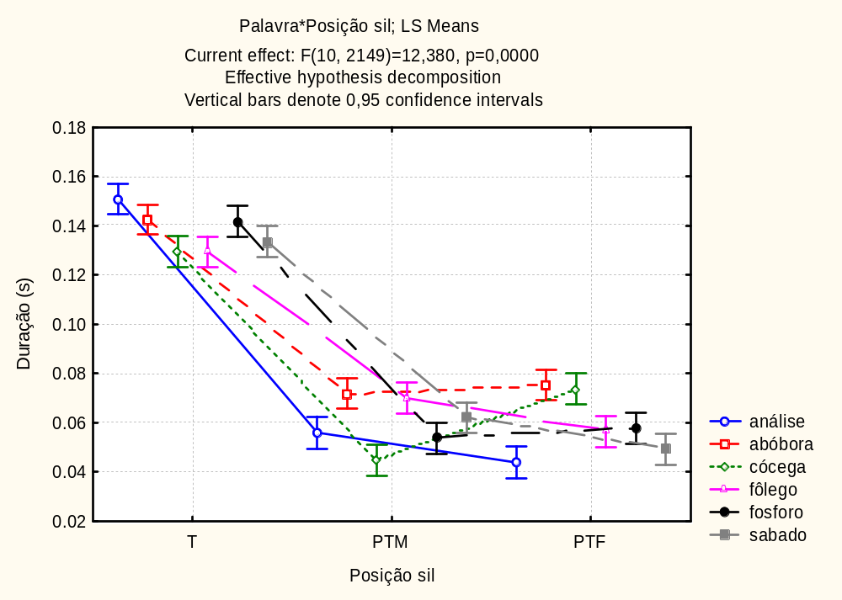
Redução de proparoxítona sob aumento de TE Meireles e Barbosa submetido
Gr 1: F_{2,1106}= 516,92; p = 10⁻⁴
dur(PTM) < dur (PTF)
Gr 2: F_{2,1055}= 672,69; p = 10⁻⁴
dur(PTM) > dur (PTF)

